Slide 1
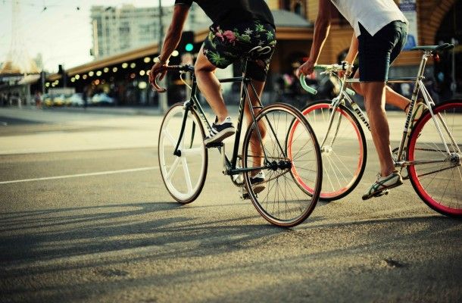
ESTUDIO DE INTERVENCIÓN
IES Miguel Sánchez López. Torredelcampo (Jaén)
Proyecto de intervención sobre la movilidad de alumnos del IES Miguel Sánchez López
Coordinador:
Prof. Dr. Manuel Villar Ortega. Dpto. Educación Física.
Colaboradores:
Prof. Martín Carlos Campos Vázquez. Dpto. Educación Física.
Prof. Antonio Ariza Vega. Dpto. Educación Física.
Prof. Jorge Alcántara Blanca. Dpto. Tecnología.
Prof. María Cristina Fernández Gómez. Dpto. Música
Prof. Bartolomé Galán Jiménez. Dpto. Física y Química
Prof. Sara García Cueto. Dpto. Biología y Geología
Prof. María Victoria González Molina. Dpto. Economía
Prof. María Elena González Montalvo. Dpto. Dibujo
Prof. Manuel Pancorbo López. Dpto. Matemáticas
2 de marzo del 2019

Slide 2
MOVILIDAD SOCIAL
DESARROLLO ECONÓMICO
DESARROLLO SOCIAL
DESARROLLO TECNOLÓGICO
OTROS
DESARROLLO CULTURAL
RUIDO
CONTAMINACIÓN
SEDENTARISMO
GASES EFECTO INVERNADERO

Slide 3
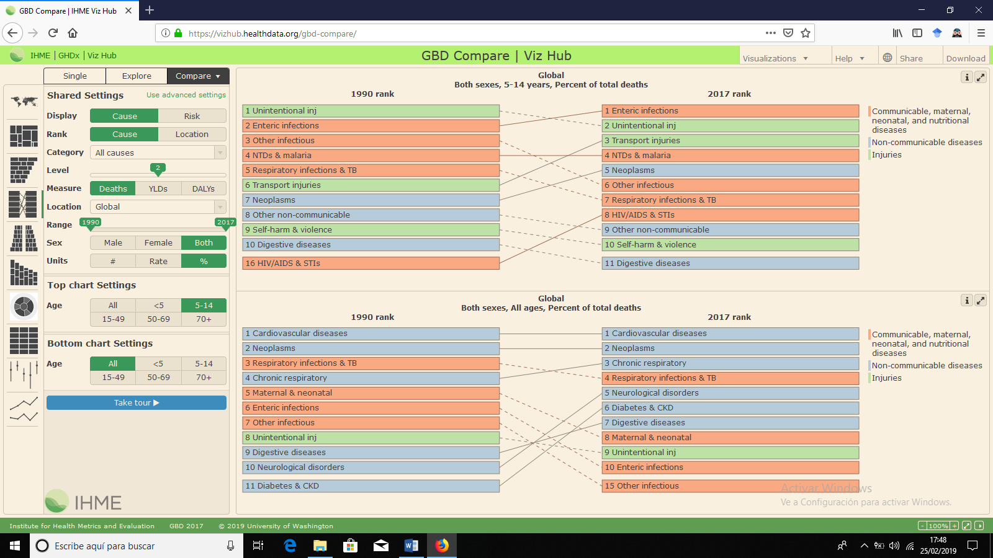
La Organización Mundial de la Salud (OMS) calcula que un 60% de la población mundial no llega a ser la suficiente cantidad de actividad física que le suponga un beneficio para su salud, siendo esta tendencia especialmente preocupante en adolescentes, mujeres y adultos mayores (https://www.who.int/dietphysicalactivity/factsheet_inactivity/es/). En estudios recientes, un 83,9% de la población de adolescentes jiennenses no realizan la suficiente cantidad de actividad física diaria recomendada por los organismos internacionales (60 minutos/día o más, de AF moderada o intensa)².
Figura 1. Comparativa de las principales causas de muerte entre 5-14 años, comparadas con las causas de muerte globales.

Slide 4
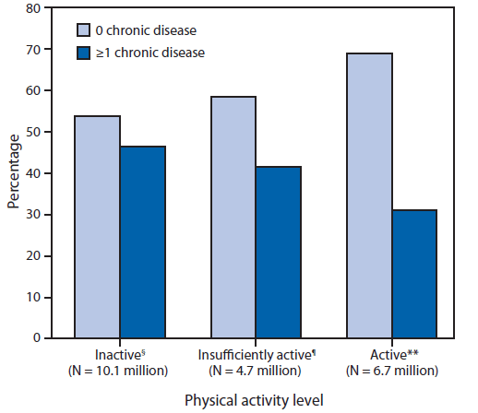
Figura 1. Prevalence and weighted population estimates of the absence or presence of one or more chronic diseases* among adults aged 18–64 years with a disability (N = 10,690), by aerobic physical activity level† — National Health Interview Survey, United States, 2009–2012. En https://www.ncbi.nlm.nih.gov/pmc/articles/PMC5779402/

Slide 5
PROBLEMA DE INVESTIGACIÓN
“Efectos del programa de movilidad sosteniblesobre los hábitos de movilidad, la condición física saludable y el rendimiento académico de los alumnos del IES Miguel Sánchez López ”

Slide 6
OBJETIVOS DEL PROGRAMA DE MOVILIDAD
A corto plazo
1. Alcanzar al menos una media de un 20% de trasvase modal del coche a la bicicleta a lo largo de todo el proyecto.
2. Incrementar la autonomía infantil y juvenil, contribuyendo a crear ciudades más habitables.
3. Implantar un programa de movilidad sostenible en el centro, que perdure en el tiempo.
4. Desarrollar una red de Embajadores de la Movilidad Juvenil, preparando un conjunto de herramientas y animando a los alumnos de centros de secundaria a liderar un incremento del uso de la bicicleta entre sus compañeros.
5. Compartir la información entre instituciones escolares para mejorar la movilidad sostenible en los desplazamientos a las escuelas y en las ciudades.
6. Continuar el transvase de viajes motorizados a los viajes activos para el acceso a los centros educativos, con un mayor número de escuelas de primaria y secundaria involucradas, alcanzando un cambio modal superior al 10%.
7. Compartir el método y los resultados del programa de movilidad.
A largo plazo

Slide 7
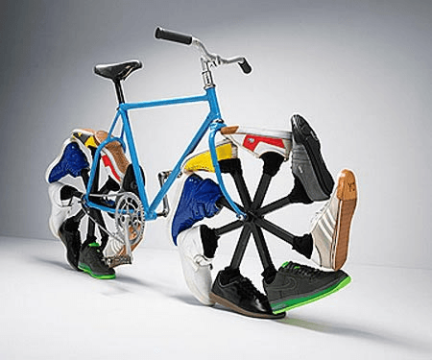
RETO CICLISTA
(Página web, acelerómetros)
Medidas: individuo, clase, centro
COMPROMISO ENTRE IGUALES
PROGRAMA DE EMBAJADORES DE MOVILIDAD JUVENIL
Calorías consumidas
Emisiones de CO2
Imagen cambiante de la Tierra
Clasificación individual, por curso

Slide 8
Período de realización del estudio | Proceso de la investigación
Año 2019-20 | Planteamiento inicial del problema de investigación Revisión y análisis documental. Estado de la cuestión del problema de investigación Definición del problema de investigación Definición de objetivos, metodología y delimitación del estudio Planificación estratégica de desarrollo del trabajo Elección de los Embajadores de Movilidad Juvenil (Alumnos de 2º Bachillerato de AFS) Propuesta de tareas a los diferentes departamentos Diseño de la primera actuación de investigación Comunicación al equipo directivo y claustro de profesores Exposición del proyecto al Consejo Escolar Municipal Reuniones con los profesores-colaboradores: toma de contacto y delimitación de competencias y protocolos Reunión con alumnos: información sobre la investigación y consentimiento informado Selección de sujetos experimentales Pase del cuestionario de Cuestionario de Actividad Física para Adolescentes (PAQ-A) Evaluación del VO₂Máx Evaluación de la Composición Corporal → Impedancia Bioeléctrica Evaluación de la fuerza (Test de salgo vertical) Evaluación de la Movilidad → Acelerómetro Evaluación espirométrica
Año 2020-21 | Nueva revisión documental de antecedentes de investigación Tratamiento estadístico de los datos obtenidos en la investigación Inicio de la redacción del informe final del trabajo de investigación. Finalización del trabajo de investigación Tramitación para exposición a la Comunidad Educativa

Slide 9
Colaboradores:
- Consejería Educación JA
Ayuntamiento Torredelcampo
Centro Salud Torredelcampo
Universidad de Jaén. Grupo HUM 790
Otros
Muestra
Alumnos (ESO y Bachillerato)
Variables:
- Talla
- Peso
- IMC
- Fuerza extremidades inferiores
VO₂Máx
Espirometría
Calidad de vida. Cuestionario KIDSCREEN
Distancia diaria recorrida (pie, bicicleta)
Intensidad de la actividad
Rendimiento académico
METODOLOGÍA
(Descriptiva, Cohorte)
Material e instrumentos:
Tallímetro
Impedancia Bioeléctrica
Test de salto horizontal
Course Navette
Espirómetro
8 Acelerómetros Amazfit Bip - AMAZFIT
Media académica final
Análisis estadístico
Descriptivo
Correlacional
Instrumentos de análisis estadístico
SPSS y Excel

Slide 10
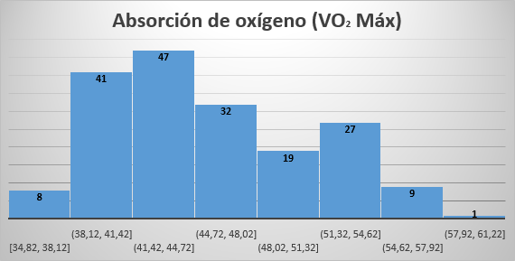
RESULTADOS PRELIMINARES
Figura 2. Estratificación de los resultados obtenidos de la Absorción de Oxígeno (VO2 Máx), mediante el test indirecto del Course Navette, en una muestra de alumnos del IES Miguel Sánchez.
NOTA: EL 25,95% DE LOS ALUMNOS ESTÁN POR DEBAJO DE VALORES NORMALIZADOS DE ABSORCIÓN DE OXÍGENO, LO QUE LOS CONVIERTE EN GRUPO DE RIESGO DE POSIBLE ENFERMEDADES CARDIOVASCULARES, DE ESTOS, UN 4,32% TIENE PARÁMETROS DE ENFERMOS.

Slide 11
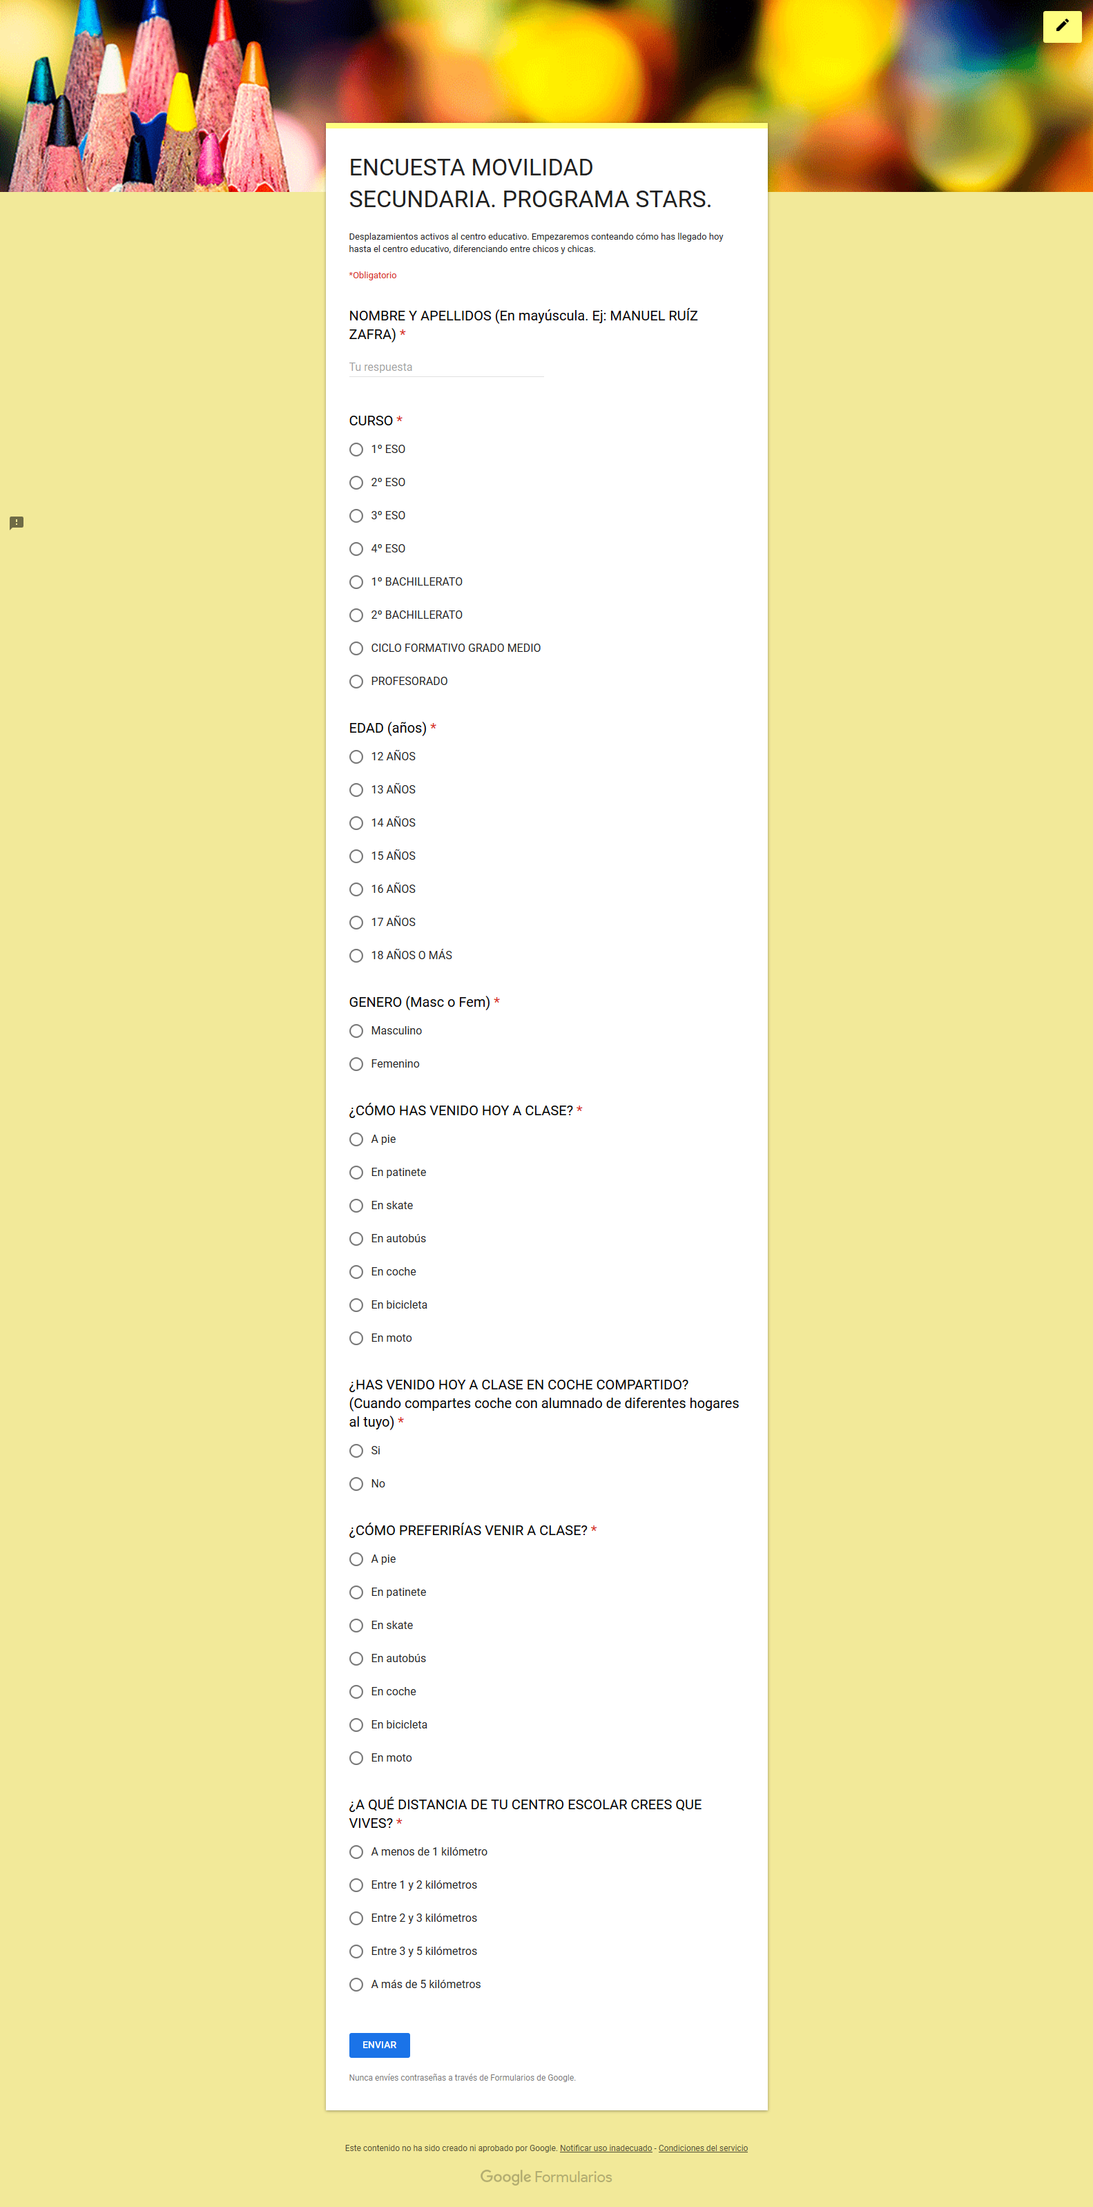

Slide 12
RESULTADOS PRELIMINARES
Encuesta Stars

Slide 13
BIBLIOGRAFÍA
Haines A, Dora C. (2012). How the low carbon economy can improve health. BMJ. 344, 1–6. doi:10.1136/bmj.e1018. En https://www.bmj.com/content/bmj/344/bmj.e1018.full.pdf.
Villar M. (2011). Condición física y hábitos de salud en una población de alumnos de Enseñanza Secundaria. Departamento de Didáctica de la Expresión Musical, Plástica y Corporal. Universidad de Jaén. En https://www.teseo.
Soriano JB et al. (2018). The burden of disease in Spain: Results from the Global Burden of Disease 2016. Medicina Clínica (English Edition). 151 (5), 171-190. En https://www.sciencedirect.com/science/article/pii/S0025775318303312.
Lee IM, Paffenbarger RS Jr. (2000). Association of light, moderate, and vigorous intensity physical activity with longevity. The Harvard Alumni Health Study. American Journal Epidemiology, 151 (3), 293-299. En http://aje.oxfordjournals.org/cgi/reprint/151/3/293.
Larouche R, Mammen G, Rowe DA, Faulkner G. (2018). Effectiveness of active school transport interventions: a systematic review and update. BMC Public Health. 18(1):206. doi: 10.1186/s12889-017-5005-1. En https://www.ncbi.nlm.nih.gov/pubmed/?term=Effectiveness+of+active+school+transport+interventions%3A+a+systematic+review+and+update.
Østergaard L, Støckel JT, Andersen LB. (2015). Effectiveness and implementation of interventions to increase commuter cycling to school: a quasi-experimental study. BMC public health, 15, 1199. En https://www.ncbi.nlm.nih.gov/pmc/articles/PMC4665862/.
Silva D, Lang JJ, Barnes JD, Tomkinson GR, Tremblay MS. (2018). Cardiorespiratory fitness in children: Evidence for criterion-referenced cut-points. PloS one, 13(8), e0201048. doi:10.1371/journal.pone.0201048. En https://www.ncbi.nlm.nih.gov/pmc/articles/PMC6070257/.
Ortega, F.B; Ruíz, J.R; Castillo, M.J. y Sjöströn, M. (2008). Physical fitness in childhood and adolescence: a powerful marker of health. International Journal Obesity (Lond), 32(9), 1445, authorreply 1446. En https://www.nature.com/articles/0803774.

Slide 14
DEPARTAMENTOS, INSTITUCIONES Y AGENTES IMPLICADOS
EDUCACIÓN FÍSICA
Tarea: Dirección y control del programa
MÚSICA
Tarea: Creación de una canción identificativa del proyecto
EDUCACIÓN PLÁSTICA Y VISUAL
Tarea: Visualización del programa
BIOLOGÍA Y GEOLOGÍA
Tarea: Diseño de itinerarios
MATEMÁTICAS
Tarea: Análisis estadístico individual
ECONOMÍA
Tarea: Creación de una empresa de movilidad
FÍSICA Y QUÍMICA
Tarea: Análisis biomecánico (Kinovea)
AGENTES EXTERNOS COLABORADORES: Ayuntamiento de Torredelcampo, UJA, Centro Salud Torredelcampo, Baldu Bike, CEP, CE

Slide 15
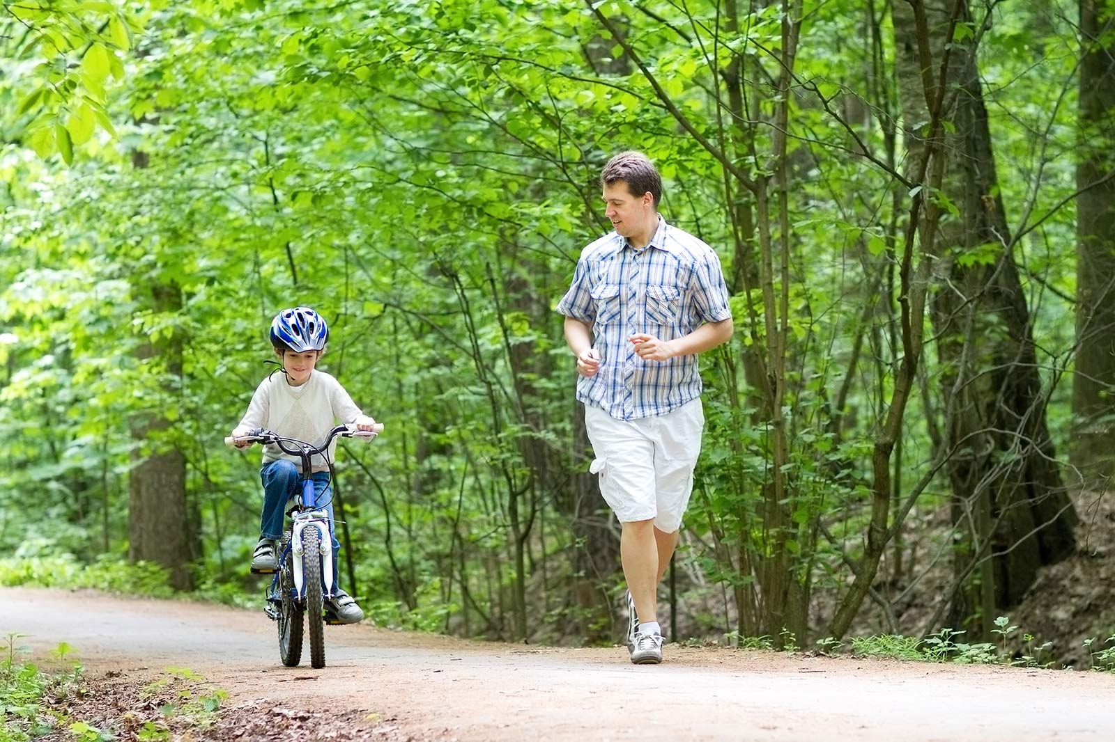
Si existe algún paraíso perdido, alguna revolución por hacer,….esas deben comenzar en nuestro pensamiento
ESTUDIO DE INTERVENCIÓN
IES Miguel Sánchez López. Torredelcampo (Jaén)
Potenciar el autocuidado de la salud. Proyecto de intervención sobre la movilidad de alumnos del IES Miguel Sánchez López
Manuel Villar Ortega*
Julio Jesús Rodríguez Cabrera
Martín Carlos Campos Vázquez*
* Departamento Educación Física
10 de septiembre del 2019

